Slide 1
Муниципальное общеобразовательное учреждение средняя общеобразовательная школа № 95 города Краснодара
Подготовила учитель русского языка и литературы
Бардиж Светлана Анатольевна

Slide 2
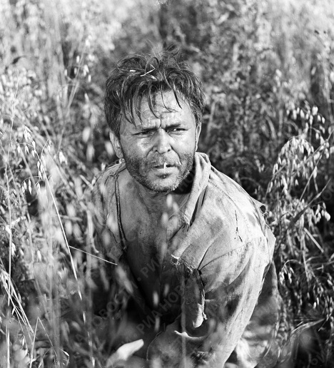
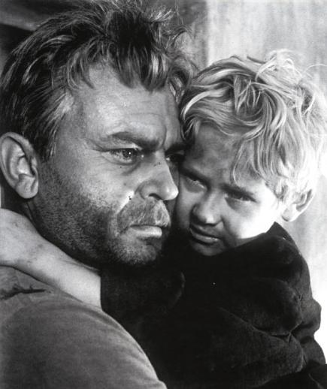
«Судьба человека»

Slide 3
Тема Великой Отечественной войны 1941 – 1945 годов – одна из ведущих в литературе XX века. Однако авторы раскрывают эту тему по-разному: сначала акцентируя внимание на героизме русского народа, на его подвигах в этой войне, позже, уже в послевоенные годы, стали появляться размышления о том, какова же цена этой победы, какова судьба человека на войне. Именно о том, что пришлось пережить в то сложное время, рассказывается в произведении М.А. Шолохова «Судьба человека». Автор сделал смелый шаг, решившись рассказать всю правду о простой человеческой жизни, о ее цене, хотя еще была жива память о сталинских репрессиях, концлагерях, травле инакомыслящих.

Slide 4
В своем творчестве Шолохов большое внимание всегда уделял проблемам гражданской войны, коллективизации, но в рассказе об этом упоминается лишь вскользь, когда Соколов говорит о своей судьбе. Главный герой рассказа не акцентирует внимание на своем прошлом. Все меркнет в сравнении с тем, что пришлось перенести Андрею Соколову на войне. Так что же такое война? Что несет она для человека? Зло, огромное и великое зло: несчастья, страдания, боль. Война калечит человека как физически, так и нравственно. Человек все время оказывается перед нравственным выбором: спрятаться, отсидеться, предать или же забыть о грозящей опасности, о своем «я», помочь, спасти, выручить, принести себя в жертву. Такой выбор пришлось делать и Андрею Соколову. Не задумываясь ни на минуту, он бросается на выручку своим товарищам: «Там товарищи мои, может, погибают, а я тут чухаться буду?» В этот момент о себе он забывает. Но Андрею не удалось помочь ребятам, оказавшимся в беде. Он просто не успел. Так главный герой рассказа попадает в плен. Здесь ему приходится наблюдать унижение, издевательства, побои и людские муки. Он вынужден существовать в нечеловеческих условиях. Пленных за людей не считали. Они были рабами, скотом, жили в холодных и продуваемых бараках. Как при постоянном голоде, избиениях, оскорблениях и непосильной работе остаться человеком? Как не сломаться, не сдаться? Как сохранить душевное тепло? Как?! Даже в таких условиях Соколов сохраняет чувство собственного достоинства: идя к Мюллеру, он готовится лишь к одному – достойно встретить смерть! Но лагерный начальник, оценив храбрость, непреклонность и гордость русского солдата, дарует ему жизнь. Главный герой держит себя так, что даже лютый враг начинает уважать его. «Вот что, Соколов, ты настоящий русский солдат. Ты храбрый солдат». Претерпев страшные лишения, Соколов почти теряет человеческий облик: он грязен и оборван, худ и страшен. Но он не теряет своих душевных, человеческих качеств и способен на сострадание.

Slide 5
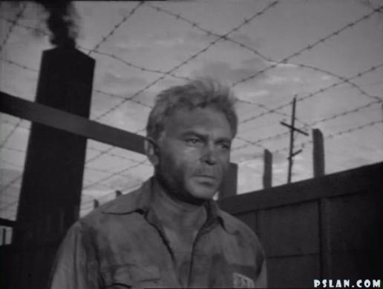

Slide 6
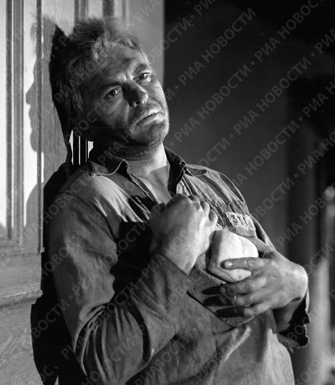
Когда в подарок от Мюллера он получает буханку хлеба и кусок сала, то не набрасывается на еду, подобно голодному животному, а несет эти драгоценности в барак и делится с другими пленными, несмотря на то, что среди них есть и предавший его.

Slide 7
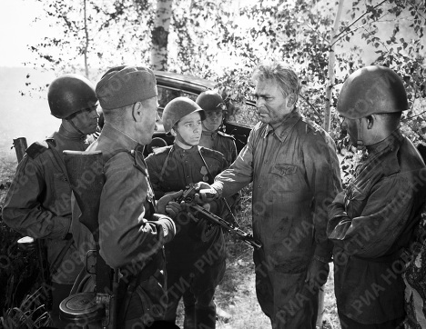
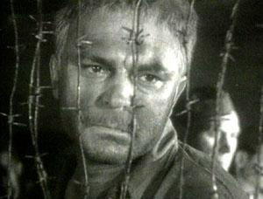
Во вражеском плену Андрей Соколов провел два долгих года. Судьба награждает его и предоставляет случай бежать. Он уже на родной земле среди своих. Его тут же отправляют в госпиталь, а затем в отпуск. Вот она, долгожданная свобода. Ничто не мешает ему хоть ненадолго вернуться к семье и любимой жене; вновь окунуться в домашнее тепло, ласку и любовь. Но нет… Судьба распорядилась по-иному. Андрей никогда больше не сможет встретиться со своей семьей, так как жена и дочери погибли при попадании тяжелой бомбы в родную хату. То, чем он жил два этих мучительных года, было утрачено в одно мгновенье. Шолохов не описывает чувств своего героя в тот момент, когда он читает злосчастное письмо. Боль и скорбь по близким людям словами передать невозможно!

Slide 8
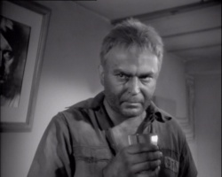
"После первой не закусываю", - эта фраза Андрея Соколова стала крылатой.

Slide 9
Месяца через три для Соколова блеснула огромная радость: нашелся сын Анатолий. Но была эта радость очень недолгой. Вскоре он узнает, что немецкий снайпер в День Победы сына убил. И вот март. Первый теплый день после зимы. Природа пробуждается после глубокого сна, все вокруг набирает силы и начинает свою жизнь заново. Человеку после войны сложнее: он никогда не забудет пережитого, многие раны будут болеть всю оставшуюся жизнь.

Slide 10
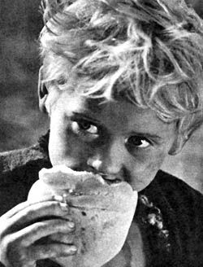
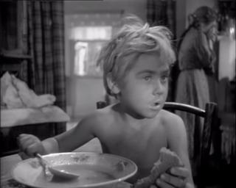
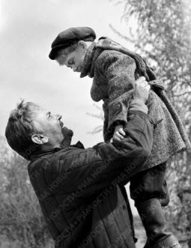
Не все так безысходно для главного героя рассказа Шолохова «Судьба человека». Он встречается с еще более настрадавшимся в свои детские годы беспризорником Ваней и находит в себе силы не только жить дальше, но и помочь тому, кто в нем действительно нуждается. Вот каков настоящий человек! Именно человек, а не только Андрей Соколов. Ведь в своем рассказе Шолохов создал собирательный образ русского солдата периода Великой Отечественной войны. И те качества, которыми наделен Андрей, были присущи большинству русских бойцов. Стойкость, храбрость, честность, достоинство, гордость. Однако следует отметить, что автор говорит об этих качествах скупым языком. На мой взгляд, делает он это намеренно, чтобы показать, что такими качествами солдат обладать просто обязан. Отсутствие героического пафоса ничуть не умаляет значение победы в Великой Отечественной войне, а наоборот, лишний раз доказывает ее значимость. М.А. Шолохов отказывается от эпического повествования, на мой взгляд, чтобы показать не людскую массу, стремящуюся к победе, а жизнь на войне отдельного человека со всеми его чувствами и переживаниями. Именно поэтому рассказ посвящен солдату, прошедшему все ужасы войны, но оставшемуся человеком, сохранившим в себе личность, человеческое достоинство, уважение к себе и окружающим.

Slide 11
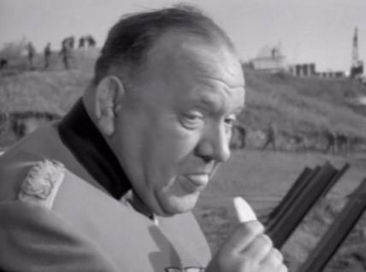
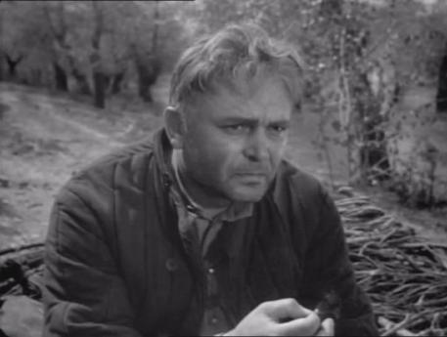

Slide 12
Съемки картины происходили в течение всего 1958 года. Встречу Соколова с Ванечкой снимали на Дону, недалеко от станицы Вешенской (родины Шолохова), эпизоды довоенной жизни Соколова – в Воронеже, эпизод поединка Соколова с фашистским летчиком – в Тамбове, пленение Соколова и расстрел советских солдат – в окрестностях сел Терновка и Губарева, каменоломню фашистского концлагеря – в Ростовской области, прибытие на вокзал эшелонов с пленными – в Калининграде, а психологический поединок Соколова и Мюллера – в павильоне "Мосфильма".
Фильм завоевал главный приз на Международном кинофестивале в Москве. Его создатели — С. Бондарчук и В. Монахов — были удостоены Ленинской премии.
Бондарчук заканчивает картину шолоховскими словами, впечатанными в последние кадры фильма: "…и хотелось бы думать, что этот русский человек, человек несгибаемой воли, выдюжит и около отцовского плеча вырастет тот, который, повзрослев, сможет все вытерпеть, все преодолеть на своём пути, если к этому позовёт его Родина".

